Slide 1
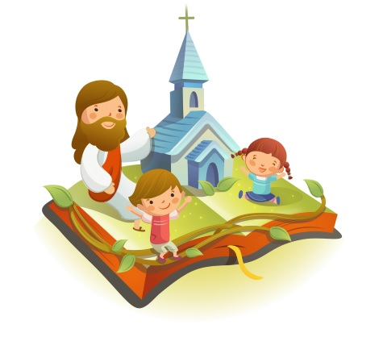
✠VUI HỌC KINH THÁNH✠
THẦY ĐÂY
ĐỪNG SỢ
CHÚA NHẬT XIX THƯỜNG NIÊN - NĂM A

Slide 2
✠ TIN MỪNG CHÚA GIÊ-SU KI-TÔ
THEO THÁNH MÁT-THÊU ✠
Sau khi dân chúng được ăn no nê, Đức Giê-su liền bắt các môn đệ xuống thuyền

Slide 3
qua bờ bên kia trước, trong lúc Người giải tán dân chúng.

Slide 4
Giải tán họ xong, Người lên núi riêng một mình mà cầu nguyện. Tối đến Người vẫn ở đó một mình.

Slide 5
Còn chiếc thuyền thì đã ra xa bờ đến cả mấy cây số, bị sóng đánh vì ngược gió.

Slide 6
Vào khoảng canh tư, Người đi trên mặt biển mà đến với các môn đệ.

Slide 7
Thấy Người đi trên mặt biển, các ông hoảng hốt bảo nhau: “Ma đấy!”, và sợ hãi la lên.

Slide 8
Đức Giê-su liền bảo các ông: “Cứ yên tâm, chính Thầy đây, đừng sợ!”

Slide 9
Ông Phê-rô liền thưa với Người: “Thưa Ngài, nếu quả là Ngài, thì xin truyền cho con đi trên mặt nước mà đến với Ngài.”

Slide 10
Đức Giê-su bảo ông: “Cứ đến!” Ông Phê-rô từ thuyền bước xuống, đi trên mặt nước, và đến với Đức Giê-su.

Slide 11
Nhưng thấy gió thổi thì ông đâm sợ, và khi bắt đầu chìm, ông la lên: “Thưa Ngài, xin cứu con với!”

Slide 12
Đức Giê-su liền đưa tay nắm lấy ông và nói: “Hỡi kẻ kém lòng tin! Sao lại hoài nghi?” Khi thầy trò đã lên thuyền, thì gió lặng.

Slide 13
Những kẻ ở trong thuyền bái lạy Người và nói: “Quả thật Ngài là Con Thiên Chúa!” ĐÓ LÀ LỜI CHÚA

Slide 14
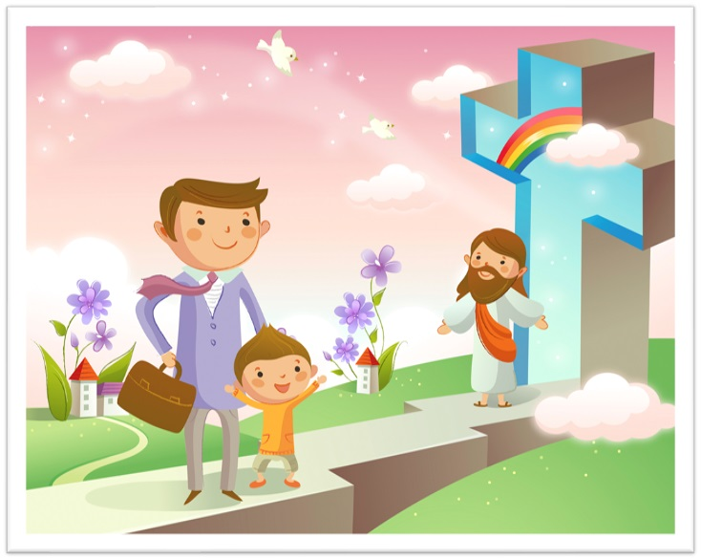
HÃY
TÌM
KIẾM
NƯỚC
CHÚA
TRƯỚC
MỌI
SỰ
NGƯỜI
SẼ
LO
CHO
TÌM Ô CHỮ

Slide 15
 |  | M | A | Đ | Ấ | Y
M | Ặ | T | N | Ư | Ớ | C
 | C | Ầ | U | N | G | U | Y | Ệ | N
H | O | Ả | N | G | H | Ố | T
 | Đ | Â | M | S | Ợ
C | Ứ | U | C | O | N | V | Ớ | I
HÀNG
DỌC
1
2
3
4
5
6
1. THẤY NGƯỜI ĐI TRÊN MẶT BIỂN, CÁC ÔNG HOẢNG HỐT BẢO NHAU : … …
2. ĐỨC GIÊ-SU ĐÃ LÀM PHÉP LẠ ĐI TRÊN THỨ GÌ?
3. SAU KHI GIẢI TÁN ĐÁM ĐÔNG, ĐỨC GIÊ-SU LÊN NÚI LÀM GÌ?
4. THÁI ĐỘ CỦA CÁC MÔN ĐỆ KHI THẤY ĐỨC GIÊ-SU ĐI TRÊN MẶT NƯỚC LÀ GÌ?
5. ÔNG PHÊ-RÔ ĐẾN VỚI ĐỨC GIÊ-SU, NHƯNG THẤY GIÓ THỔI THÌ ÔNG … …
6. KHI BẮT ĐẦU CHÌM, ÔNG PHÊ-RÔ LA LÊN : “THƯA NGÀI, XIN … … …

Slide 16
 |  | M | A | Đ | Ấ | Y
M | Ặ | T | N | Ừ | Ớ | C
 | C | Ầ | U | N | G | U | Y | Ệ | N
H | O | Ả | N | G | H | Ố | T
 | Đ | Â | M | S | Ợ
C | Ứ | U | C | Ợ | N | V | Ớ | I

Slide 17
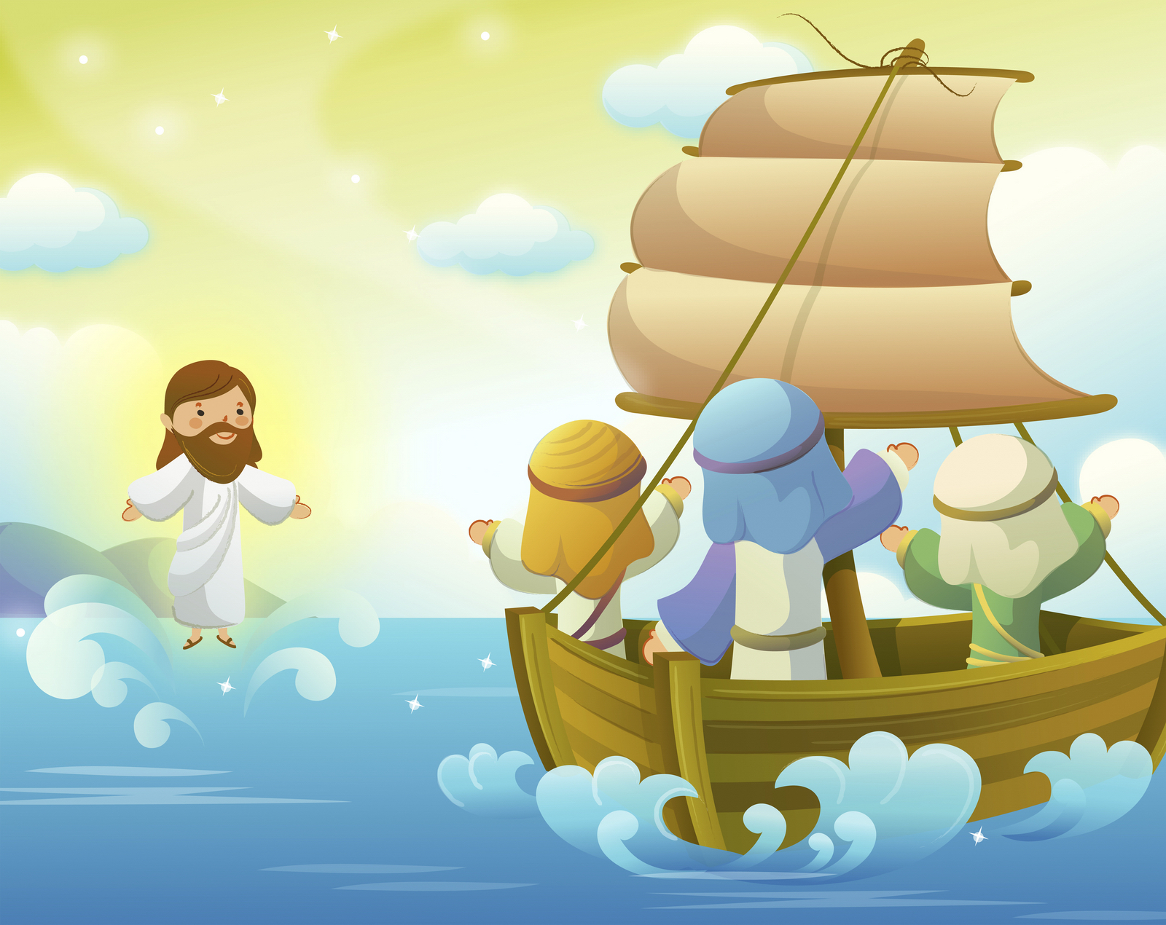
ĐỪNG SỢ!

Slide 18
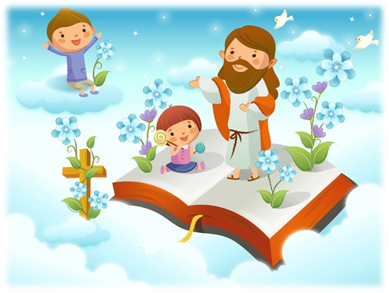
Học với Giê-su - Học cùng Giê-su
TRẮC NGHIỆM

Slide 19
1. Vì sao đức giê-su nói với các môn đệ rằng: “Đừng sợ”
A
Vì sóng sẽ không làm chìm thuyền
B
Vì thuyền đã gần bờ
C
Vì đã có chúa ở với các ông
C
Vì đã có chúa ở với các ông
D
Tất cả đều sai
Đáp án

Slide 20
2. Điều gì xảy ra khi ông Phê-rô bước đi trên mặt biển?
A
A
Ông chìm xuống
Ông chìm xuống
B
Con thuyền chìm xuống
C
Đức Giê-su biến mất
D
Các môn đệ khác bỏ chạy
Đáp án

Slide 21
3. Vì sao ông Phê-rô lại chìm xuống khi ông bước xuống mặt biển?
A
Ông quá nặng
B
Ông đi quá nhanh
C
Gió thổi quá to
D
D
Ông kém lòng tin
Ông kém lòng tin
Đáp án

Slide 22
4. Qua bài Tin Mừng, chúng ta rút ra điều gì?
A
Không được sợ ma quỷ
B
Phải tập bơi để không bị chìm
C
Gặp ma phải đọc kinh
D
D
Luôn tin tưởng vào Thiên Chúa
Luôn tin tưởng vào Thiên Chúa
Đáp án

Slide 23
THIẾU NHI YÊU CHÚA
Thiếu nhi Thánh Thể thể hiện đức tin qua những việc làm nào?

